Slide 1
El contracte reservat: una eina d’inclusió social
Aproximació als principals canvis de la nova llei de contractes - LCSP
@acm948
www.acm.cat

Slide 3
Central de compres i contractació
La Central de compres
Economies d’escala
Estalvi de procediments administratius
Seguretat jurídica i transparència
1115 entitats locals la fan servir

Slide 4
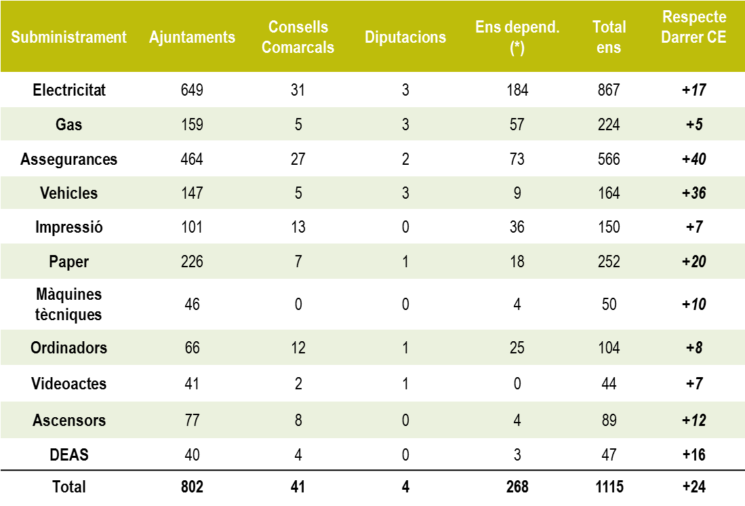
La Central de compres
Dades 7 setembre 2018

Slide 5
Antecedents. Què cal saber de la Llei de Contractes?
La contractació: element ESTRATÈGIC
Reflexió de la Unió Europea
Sistema econòmic sense aranzels, valorització de la contractació en aquest entorn
Percentatge de la despesa pública, respecte el PIB
Representa el 14,3% del PIB de la Unió Europea; el 15,9% del PIB de l’estat espanyol i un 13,1% del PIB català
Eixos estratègics:
Assegurar el desplegament d’una contractació innovadora, verda i social
Professionalització dels compradors públics
Incrementar l’accés de les PIMEs al mercat de la contractació (ara 45%)
Millorar la transparència, la integritat i el tractament de dades
Impulsar la transformació digital
Cooperar per contractar junts
Contractació socialment responsable

Slide 6
Antecedents. Què cal saber de la Llei de Contractes?
Bloc normatiu comunitari
Directives 23/24/25 UE del Parlament europeu i del Consell europeu
Directiva 2014/24/UE del Parlament europeu i del consell de 26 de febrer de 2014 sobre contractació pública i per la qual es deroga la Directiva 2004/18/CE
Exposicions de motius. Els considerants
Rol determinant de la contractació per assolir objectius sectorials
Efecte directe de la no transposició → 18 d’abril de 2016
Informes de Juntes Consultives i del Tribunals administratius
DLLMUMCOP 3/2016

Slide 7
Què cal saber de la Llei de Contractes?
Normativa prèvia: TRLCSP
Punt de partida:
TRLCSP, Text Refós de la Llei de Contractes del Sector Públic
Múltiples modificacions en els darrers 7 anys
Text vigent sense desplegament normatiu-reglamentari complet
Impacte de la normativa sectorial...

Slide 8
Què cal saber de la Llei de Contractes?
Normativa actual: LCSP
La gestació i tramitació de la nova LCSP:
Elaboració i preparació feixuga
Avantprojecte de llei del 17 d’abril de 2015
Amb poca aportació o incidència de l’estructura o administració local... CNAL
DA segona
DA tercera
Dificultat de consens en el marc de les dues eleccions de les Corts espanyoles:
20 desembre 2015
26 juny 2016
Aprovació definitiva: 19 d’octubre de 2017
Normes pròpies de règim local

Slide 9
Les 7 novetats, matisos o empremtes de la LCSP
Els nous llindars de contractació i els contractes menors
1
Article 118 LCSP. Canvien els llindars en els contractes menors
40.000,00 € en obres
15.000,00 € en subministraments i serveis
Motivació de la necessitat del contracte.
Justificació que no se n’altera l’objecte per evitar regles generals contractació.
No subscripció de més contractes menors amb el mateix contractista per un import superior.
Informes de diferents juntes consultives de contractació administrativa...
Objectes qualitativament diferents
O bé, objectes equivalents que no constitueixen una unitat d’execució econòmica i jurídica.
Termini: un any des de l’aprovació de la despesa.
Informe 1/2018, de 20 d’abril, de la JCCA sobre els límits de la contractació menor:
Mateixos objectes = prestacions coincidents SUBSTANCIALMENT
Límit temporal entès com a exercici pressupostari

Slide 10
Les 7 novetats, matisos o empremtes de la LCSP
El nou procediment obert simplificat i sumari
2
Article 159 LCSP. Procediment obert simplificat
Contractes d’obres inferiors a 2.000.000,00 € i els de subministraments i serveis inferiors a 100.000,00 €.
Ponderació Judici de valor <25%. // Prestació intel·lectual<45%
Perfil del contractant.
Inscripció RELI (9 de setembre de 2018)
No cal garantia provisional
Registre indicat.
Article 159 LCSP. Sumari
En els d’obres inferiors a 80.000,00 € i en els de subministraments i serveis inferiors a 35.000,00 €, d’acord amb la tramitació prevista en l’apartat 6 d’aquest article 159.
Terminis més curts. 5 dies per a compres corrents de béns disponibles en el mercat.
No cal acreditar solvència.
Valoració, mitjançant fórmules, per dispositius informàtics o unitat tècnica.

Slide 11
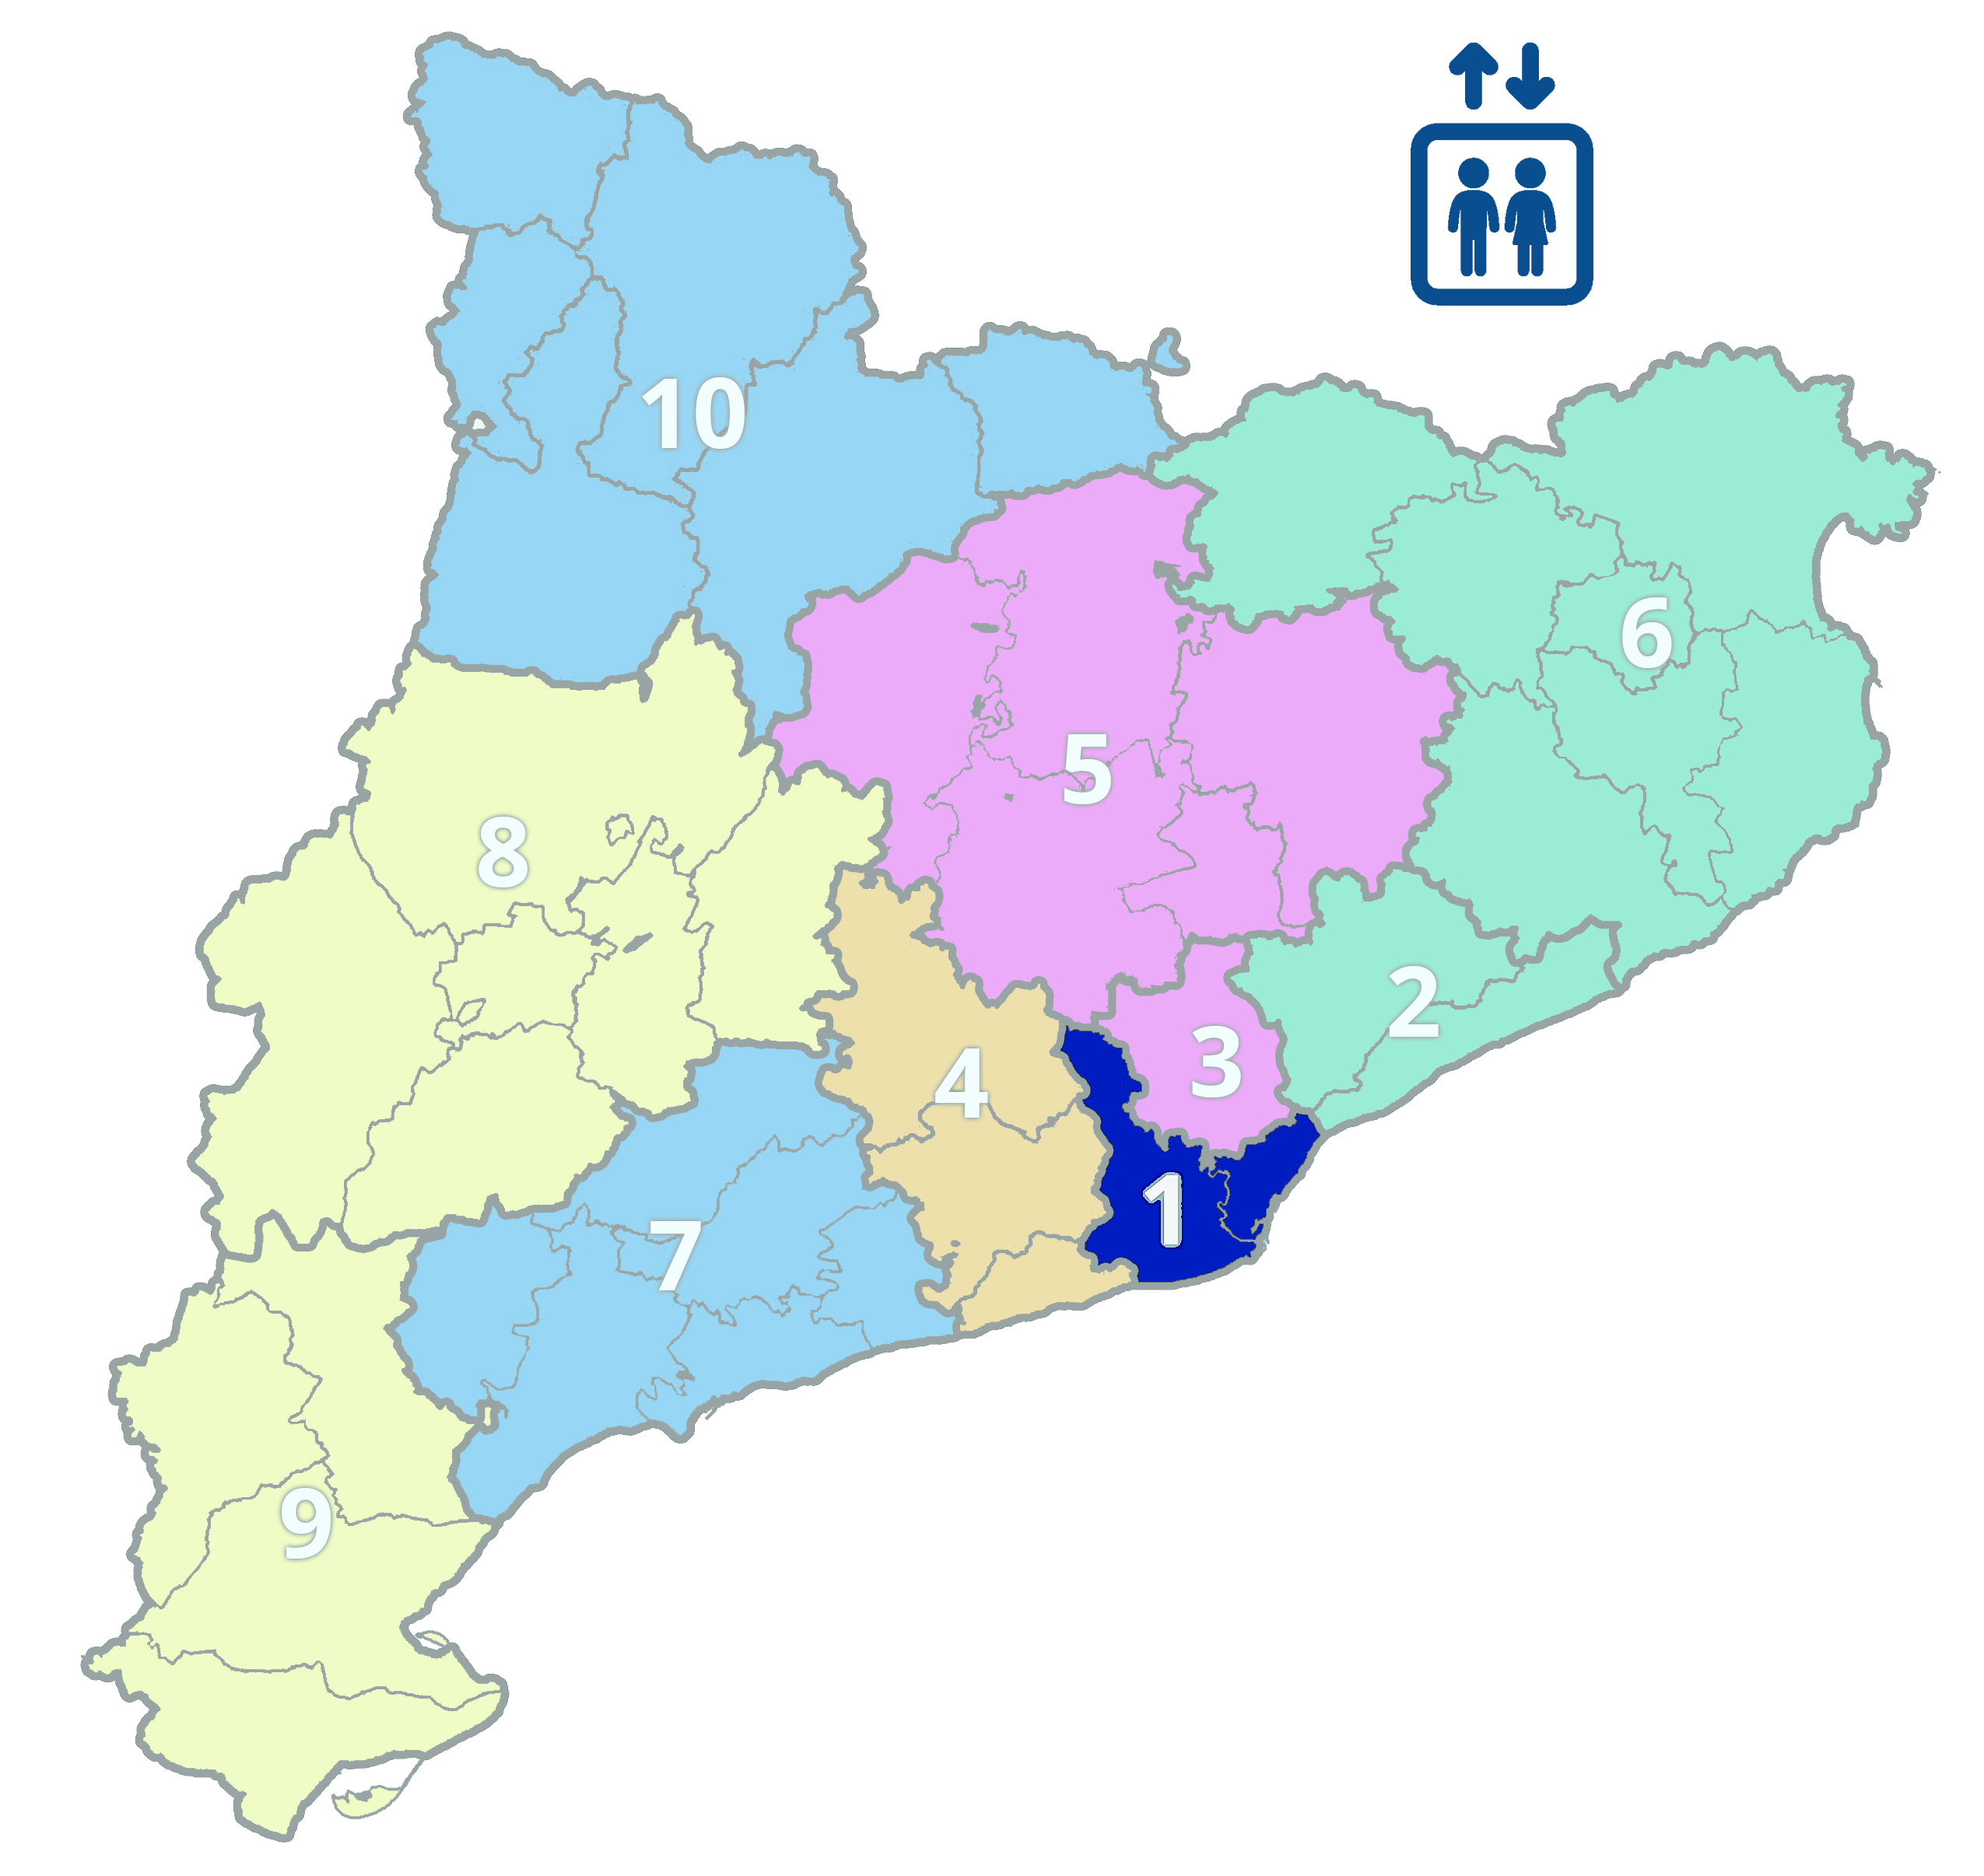
Les 7 novetats, matisos o empremtes de la LCSP
Política de protecció a les PIMES
3
La divisió i limitació dels lots
Article 99 LCSP
Divisió en lots sempre que ho permeti la naturalesa i objecte del contracte.
Potestativament:
Nombre de màxim de lots pels quals pot licitar una mateixa empresa.
Nombre màxim de lots que es poden adjudicar a una mateixa empresa.
La no divisió s’ha de justificar: Restricció competència. Dificultat execució.
Article 87 LCSP
La solvència econòmica i financera exigida haurà de resultar proporcional a l’objecte contractual de conformitat amb allò establert en l’article 74.2 i no pot suposar obstacle a la PIME.

Slide 12
Les 7 novetats, matisos o empremtes de la LCSP
Possibilitat del pagament directe a un subcontractista
4
Articles 215 a 217 amb relació a la disposició addicional cinquanta-unena de la LCSP
Disposició addicional cinquanta-unena LCSP:
1. Sin perjuicio de lo previsto en los artículos 216 y 217 y siempre que se cumplan las condiciones establecidas en el artículo 215, el órgano de contratación podrá prever en los pliegos de cláusulas administrativas, se realicen pagos directos a los subcontratistas.
2. El subcontratista que cuente con la conformidad para percibir pagos directos podrá ceder sus derechos de cobro...
3. Los pagos efectuados a favor del subcontratista se entenderán realizados por cuenta del contratista principal, manteniendo en relación con la Administración contratante la misma naturaleza de abonos a buena cuenta que la de las certificaciones de obra.
4. En ningún caso será imputable a la Administración el retraso en el pago derivado de la falta de conformidad del contratista principal a la factura presentada por el subcontratista...

Slide 13
Les 7 novetats, matisos o empremtes de la LCSP
Consideracions socials, mediambientals, ètiques i d’innovació
5
Articles 1.3, 28.2, 89.1.g, 122, 145.2.1º i 201 i 202 LCSP
Incorporació en tota contractació pública de manera transversal i preceptiva de criteris socials i mediambientals, sempre que tinguin relació amb l’objecte, millor relació qualitat-preu i eficiència en l’ús dels fons públics.
Incorporació en els plecs de clàusules administratives de les consideracions socials, laborals i ambientals com a criteris de solvència, d’adjudicació o condicions especials d’execució.
Criteris qualitatius d’adjudicació.
Òrgans de contractació: adopció de mesures pertinents per garantir el compliment de les obligacions aplicables en matèria mediambiental, social o laboral. Salaris segons conveni.
Obligatòria incorporació en el plec de clàusules administratives d’almenys una condició especial d’execució referida a consideracions econòmiques relacionades amb la innovació, de tipus mediambiental o de tipus social.
Limitacions: vinculades a l’objecte del contracte, que no siguin discriminatòries, que siguin compatibles amb el dret de la UE i s’indiquin en l’anunci de licitació i els plecs

Slide 14
Les 7 novetats principals pels electes
Mesures de major transparència. Integritat
6
Articles 115 LCSP
Consultes preliminars del mercat:
Articles 64 LCSP
Lluita contra la corrupció i regulació de la prevenció del conflicte d'interessos: Qualsevol situació en què el personal al servei de l’òrgan de contractació, que a més participi en el desenvolupament del procediment de licitació o pugui influir en el seu resultat, tingui directament o indirectament un interès financer, econòmic o personal que pugui semblar que compromet la seva imparcialitat i independència.
S’amplien els supòsits de publicitat activa
Mesa de contractació amb la limitació a 1/3 d’electes als ens locals.
Contractació electrònica.

Slide 15
Les 7 novetats principals pels electes
La lògica qualitat preu com a criteri d’adjudicació
7
Article 145 LCSP. Diversos criteris amb subcriteris d’adjudicació
Pluralitat de criteris d’adjudicació amb base en la millor relació qualitat–preu.
Qualitat: valor tècnic, estètic, característiques d’innovació, mediambientals, socials, qualificació i experiència del personal. Servei postvenda i assistència.
Prèvia justificació: criteris basats en millor relació cost-eficàcia, tenint en compte elements com el cicle de vida.
Es podrà avaluar l’organització, la qualificació l’experiència del personal que executarà el contracte en el supòsit que el personal pugui afectar de manera significativa a l’execució del contracte.

Slide 16
Les 7 novetats, matisos o empremtes de la LCSP
I altres... molts altres
Canvi en les pròrrogues!
Article 29 LCSP . Les pròrrogues són obligatòries pel contractista.
Oficina independent de la Regulació i Supervisió de la Contractació
Article 332 LCSP. També n’hi podrà haver d'àmbit català.
Reducció dels llindars per al recurs especial en matèria de contractació
Article 44 LCSP. Contractes d’obres de valor estimat superior a 3M € i de subministrament i serveis superiors a 100.000 €.
Nou contracte de concessió de serveis públics, que substitueix el contracte de gestió de serveis públics.
Regulació per a ens locals
Disposició Addicional 2a. Competències.
Disposició Addicional 3a. Normes específiques

Slide 17
Moltes gràcies!
@acm948
www.acm.cat

